Slide 1


TRƯỜNG TIỂU HỌC NAM HƯNG
CHÀO MỪNG QUÝ THẦY CÔ
VỀ DỰ TIẾT HỌC NGÀY HÔM NAY
Môn Toán lớp 4
BÀI 14 : TIẾT 1: SO SÁNH CÁC SỐ CÓ NHIỀU CHỮ SỐ

Slide 2
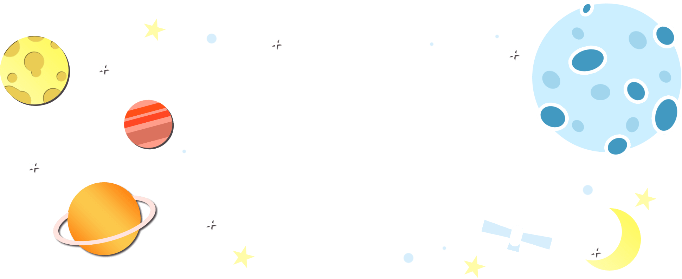


Slide 3
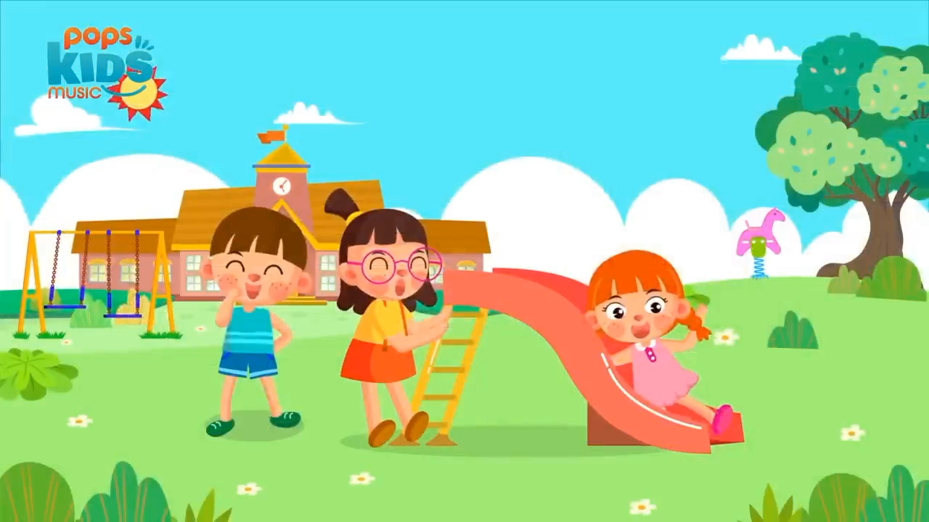

Slide 5


ai nhanh ai ®óng

Slide 6
So sánh số 69 025 và 69 150
>
A
B
<
=
C
Tiếp tục

Slide 7
So sánh số 100 000 và 98 487
=
A
B
<
>
C
Tiếp tục

Slide 8
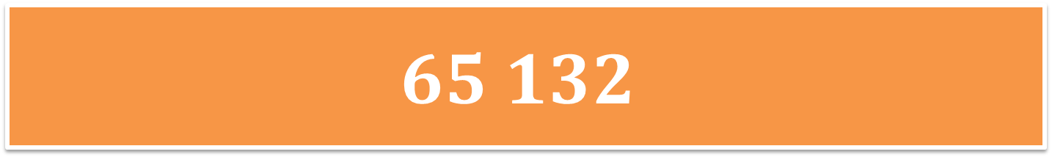
Tìm số lớn nhất trong các số:
59 876, 65 132, 49 987
49 987
A
B
59 876
$$65 132$$
C
Tiếp tục

Slide 9


Slide 10
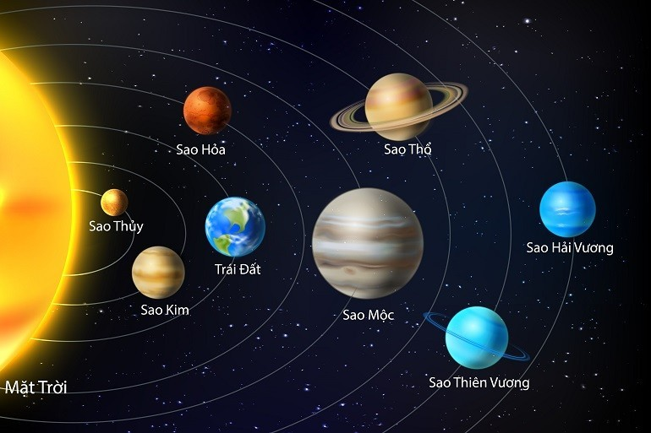

Slide 11
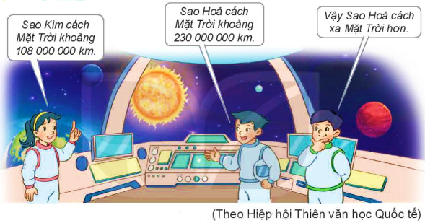

Slide 12
Việt sử dụng phép so sánh
Nam sử dụng phép so sánh
Tại sao bạn Nam lại biết Sao Hỏa cách xa Mặt Trời hơn?

Slide 13
Việt thực hiện phép so sánh:
<
108 000 000
230 000 000

Slide 14

Quy tắc so sánh hai số có nhiều chữ số:
+ Số nào có nhiều chữ số hơn thì lớn hơn.
+ Nếu hai số có cùng số chữ số thì so sánh từng cặp chữ số ở cùng một hàng, kể từ trái sang phải. Chẳng hạn:
vì 2 > 1 nên 230 000 000 > 108 000 000.

Slide 15

Ví dụ: Cho khoảng cách từ Trái Đất đến Mặt Trời là 149 600 000 km, khoảng cách từ sao Mộc đến Mặt Trời là 741 510 000 km. Em hãy so sánh và cho biết hành tinh nào cách xa Mặt Trời hơn.
149 600 000 < 741 510 000
Sao Mộc cách xa Mặt Trời hơn.

Slide 16
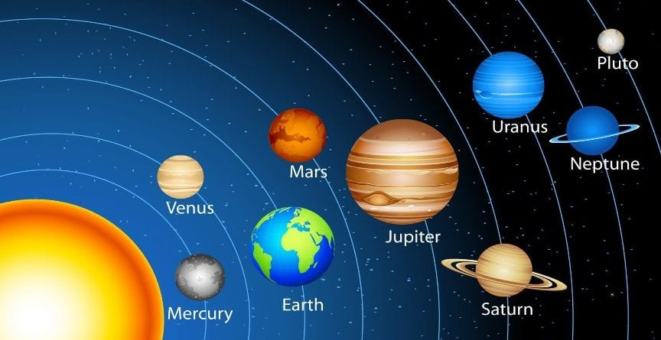
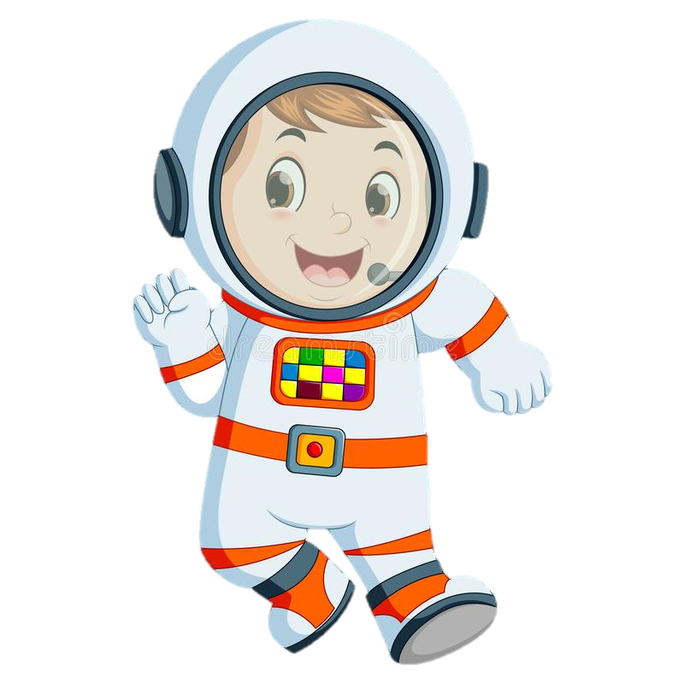
Sao Kim (Venus) hay Kim tinh , còn gọi là sao Thái Bạch, Thái Bạch Kim tinh, là hành tinh thứ 2 trong hệ Mặt trời, nó là thiên thể tự nhiên sáng nhất trong bầu trời tối.

Slide 17
Sao Hỏa hay Hỏa tinh là hành tinh thứ tư tính từ Mặt Trời trong Thái Dương Hệ. Nó thường được gọi với tên khác là "Hành tinh Đỏ", do sắt oxide có mặt rất nhiều trên bề mặt hành tinh làm cho bề mặt nó hiện lên với màu đỏ đặc trưng.

Slide 18
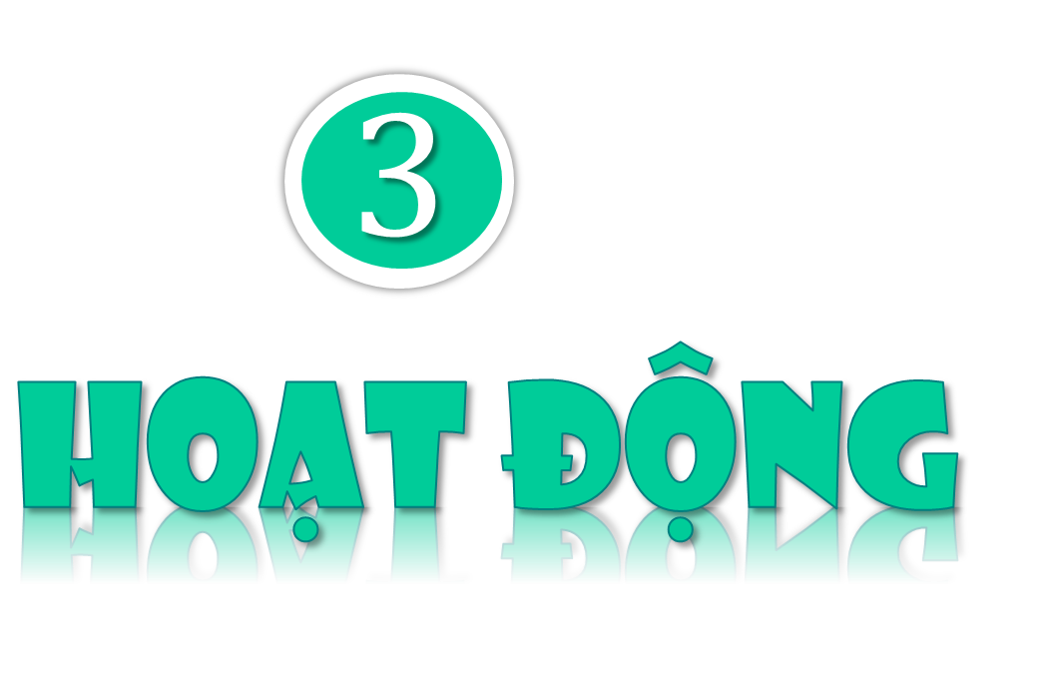

Slide 19
1
>, <, =
>
?
278 992 000 278 999
>
?
200 000 000 99 999 999
3 405 000
<
37 338 449 37 839 449
?
=
?
3 405 000 3 000 000 + 400 000 + 5 000
<
3 004 000 3 400 000
?
<
?
650 700 6 000 000 + 500 000 + 7 000
6 507 000

Slide 20
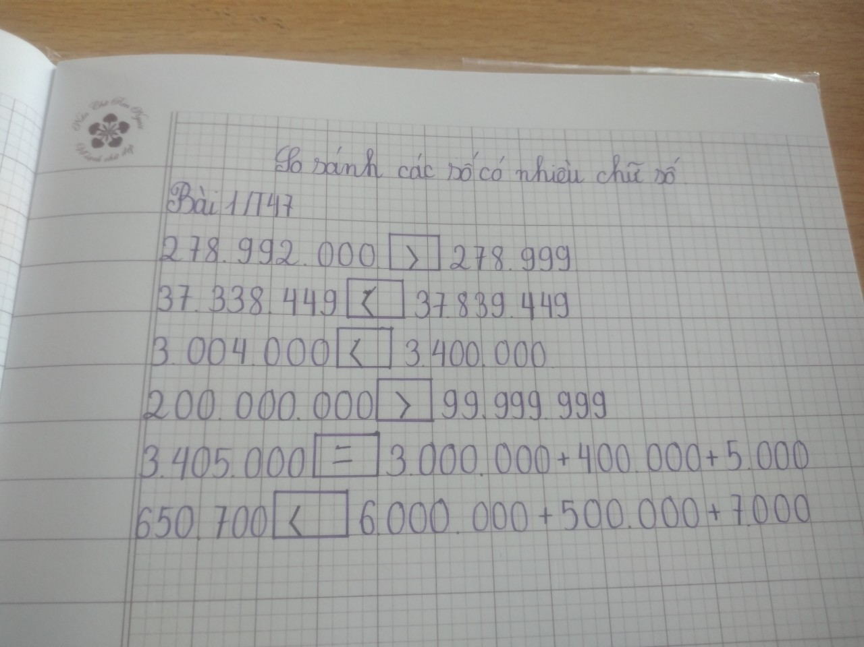

Slide 22
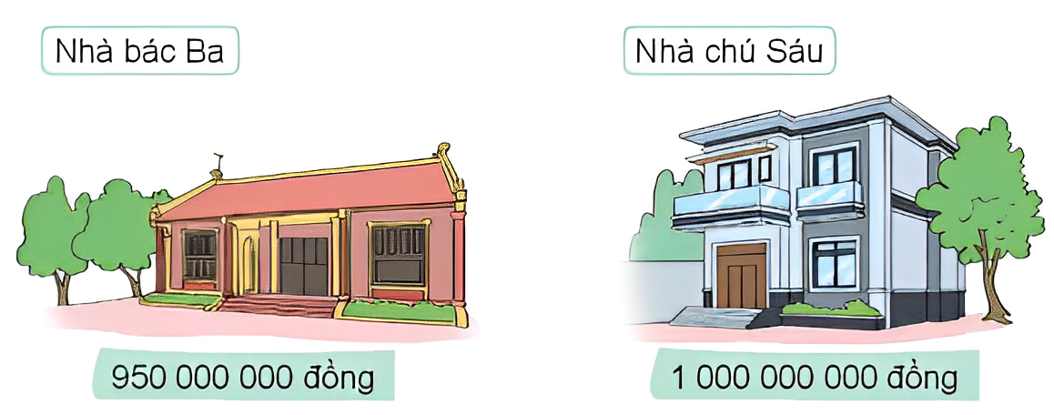
2
So sánh giá tiền hai căn nhà của bác Ba và chú Sáu.
950 000 000
<
1 000 000 000

Slide 23
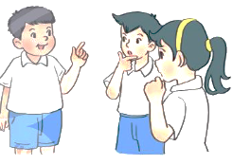
3
Việt nói rằng: “Hai số 37 003 847 và 23 938 399 có cùng số chữ số. Chữ số tận cùng của số 23 938 399 là 9. Chữ số tận cùng của số 37 003 847 là 7.
Mà 9 lớn hơn 7 nên 23 938 399 lớn hơn 37 003 847”.
Hỏi Việt đã nói sai ở đâu?
Việt sai ở chỗ đã so sánh số từ phải sang trái.
Để đúng với quy tắc so sánh số có nhiều chữ số, ta phải so sánh từ trái sang phải, tức là so sánh chữ số hàng chục triệu của hai số trước.

Slide 24



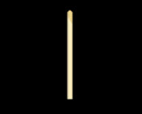
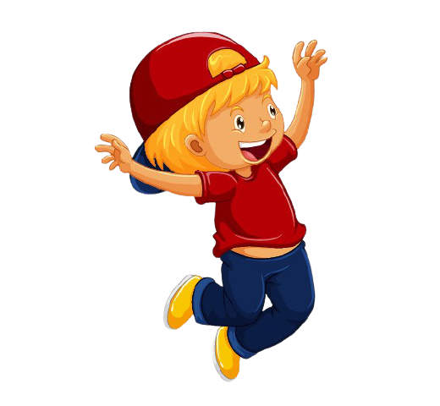



Slide 25

Hỏi nhanh đáp đúng
Đố bạn số 356 872, 283 576, 638 752 số nào lớn nhất?
Đố bạn số 394 765; 563 947; 349 675 số nào bé nhất?
638 752
Đố bạn số nào lớn hơn số 246 864?
349 675

Slide 26


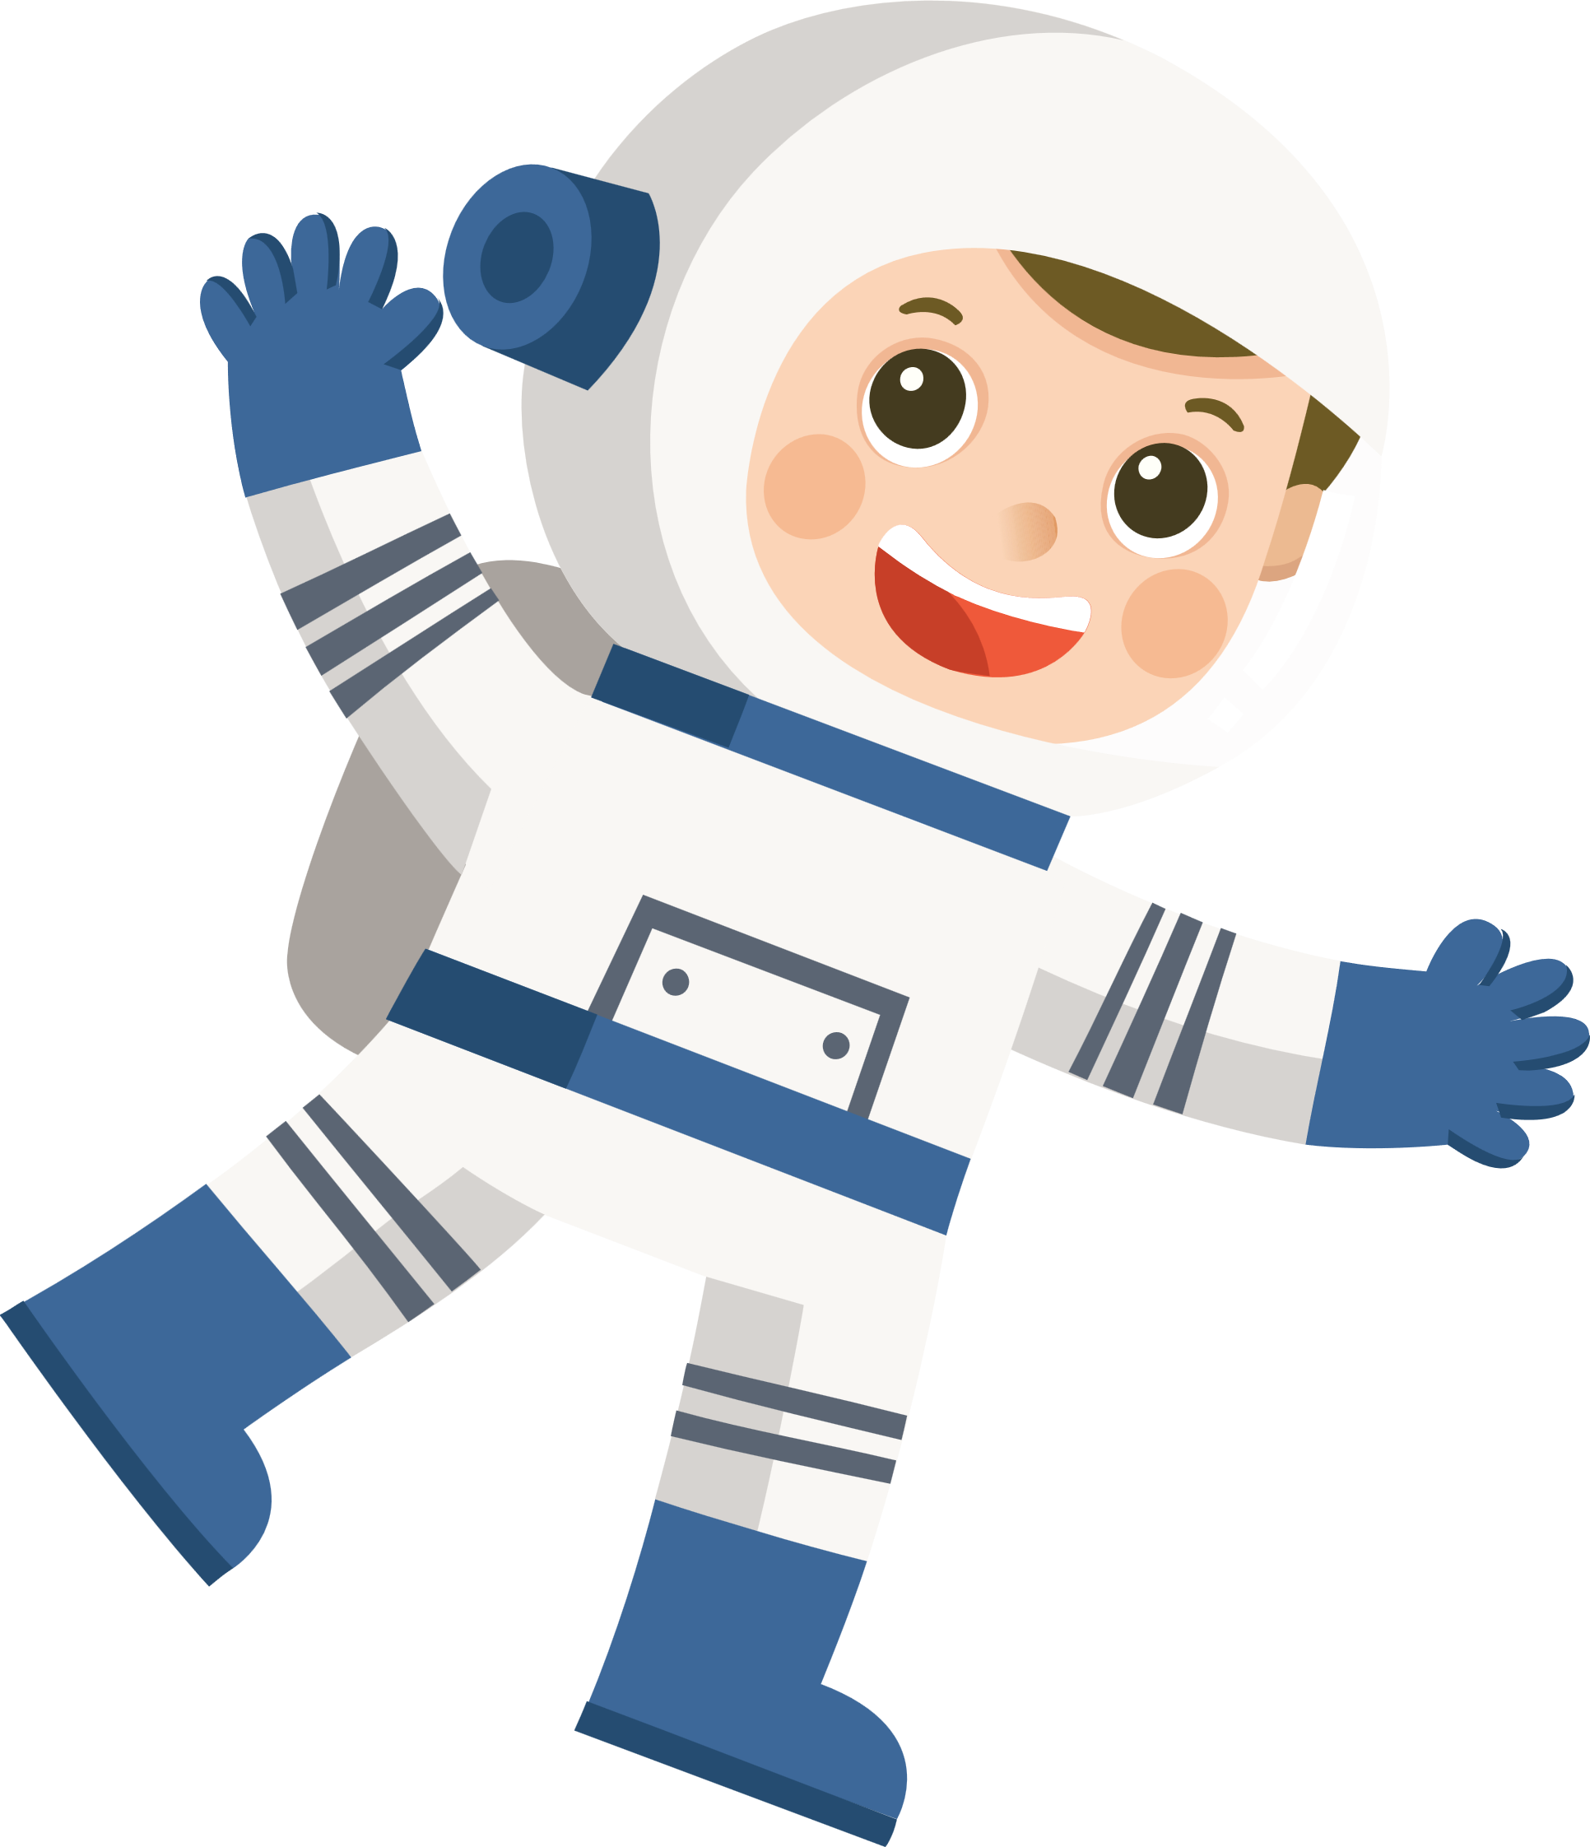
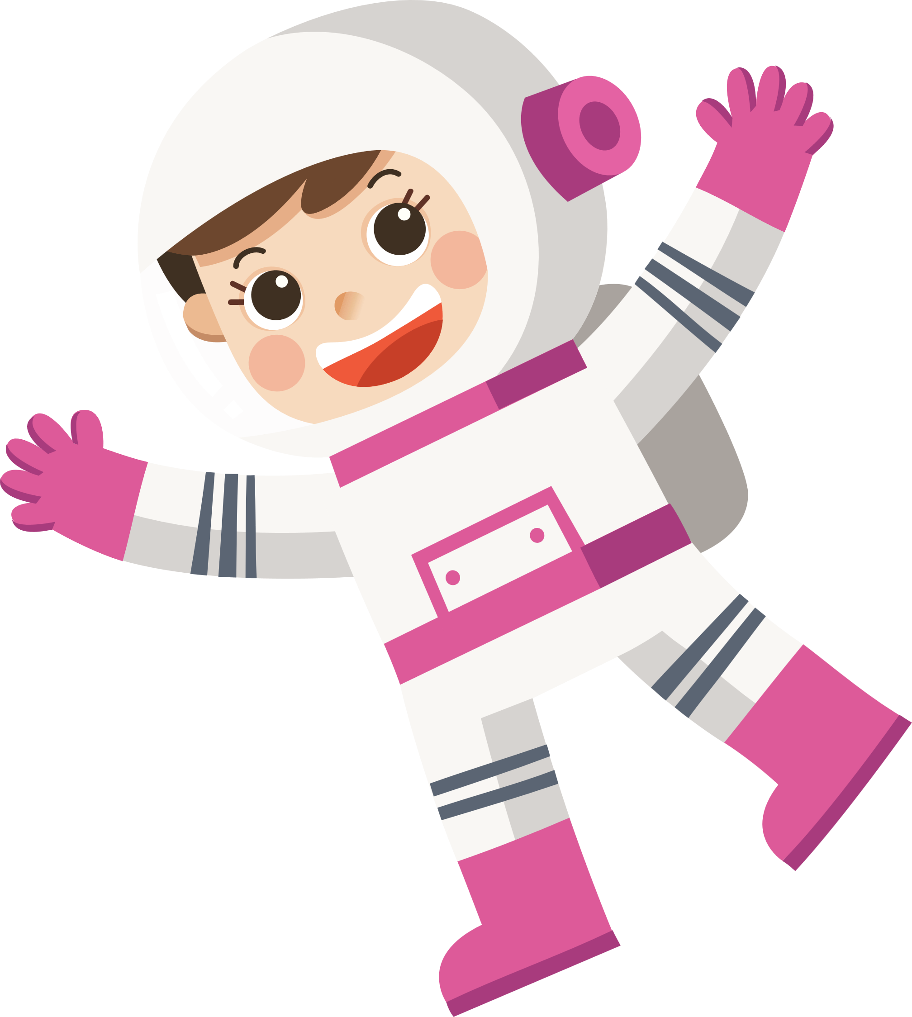



Slide 27
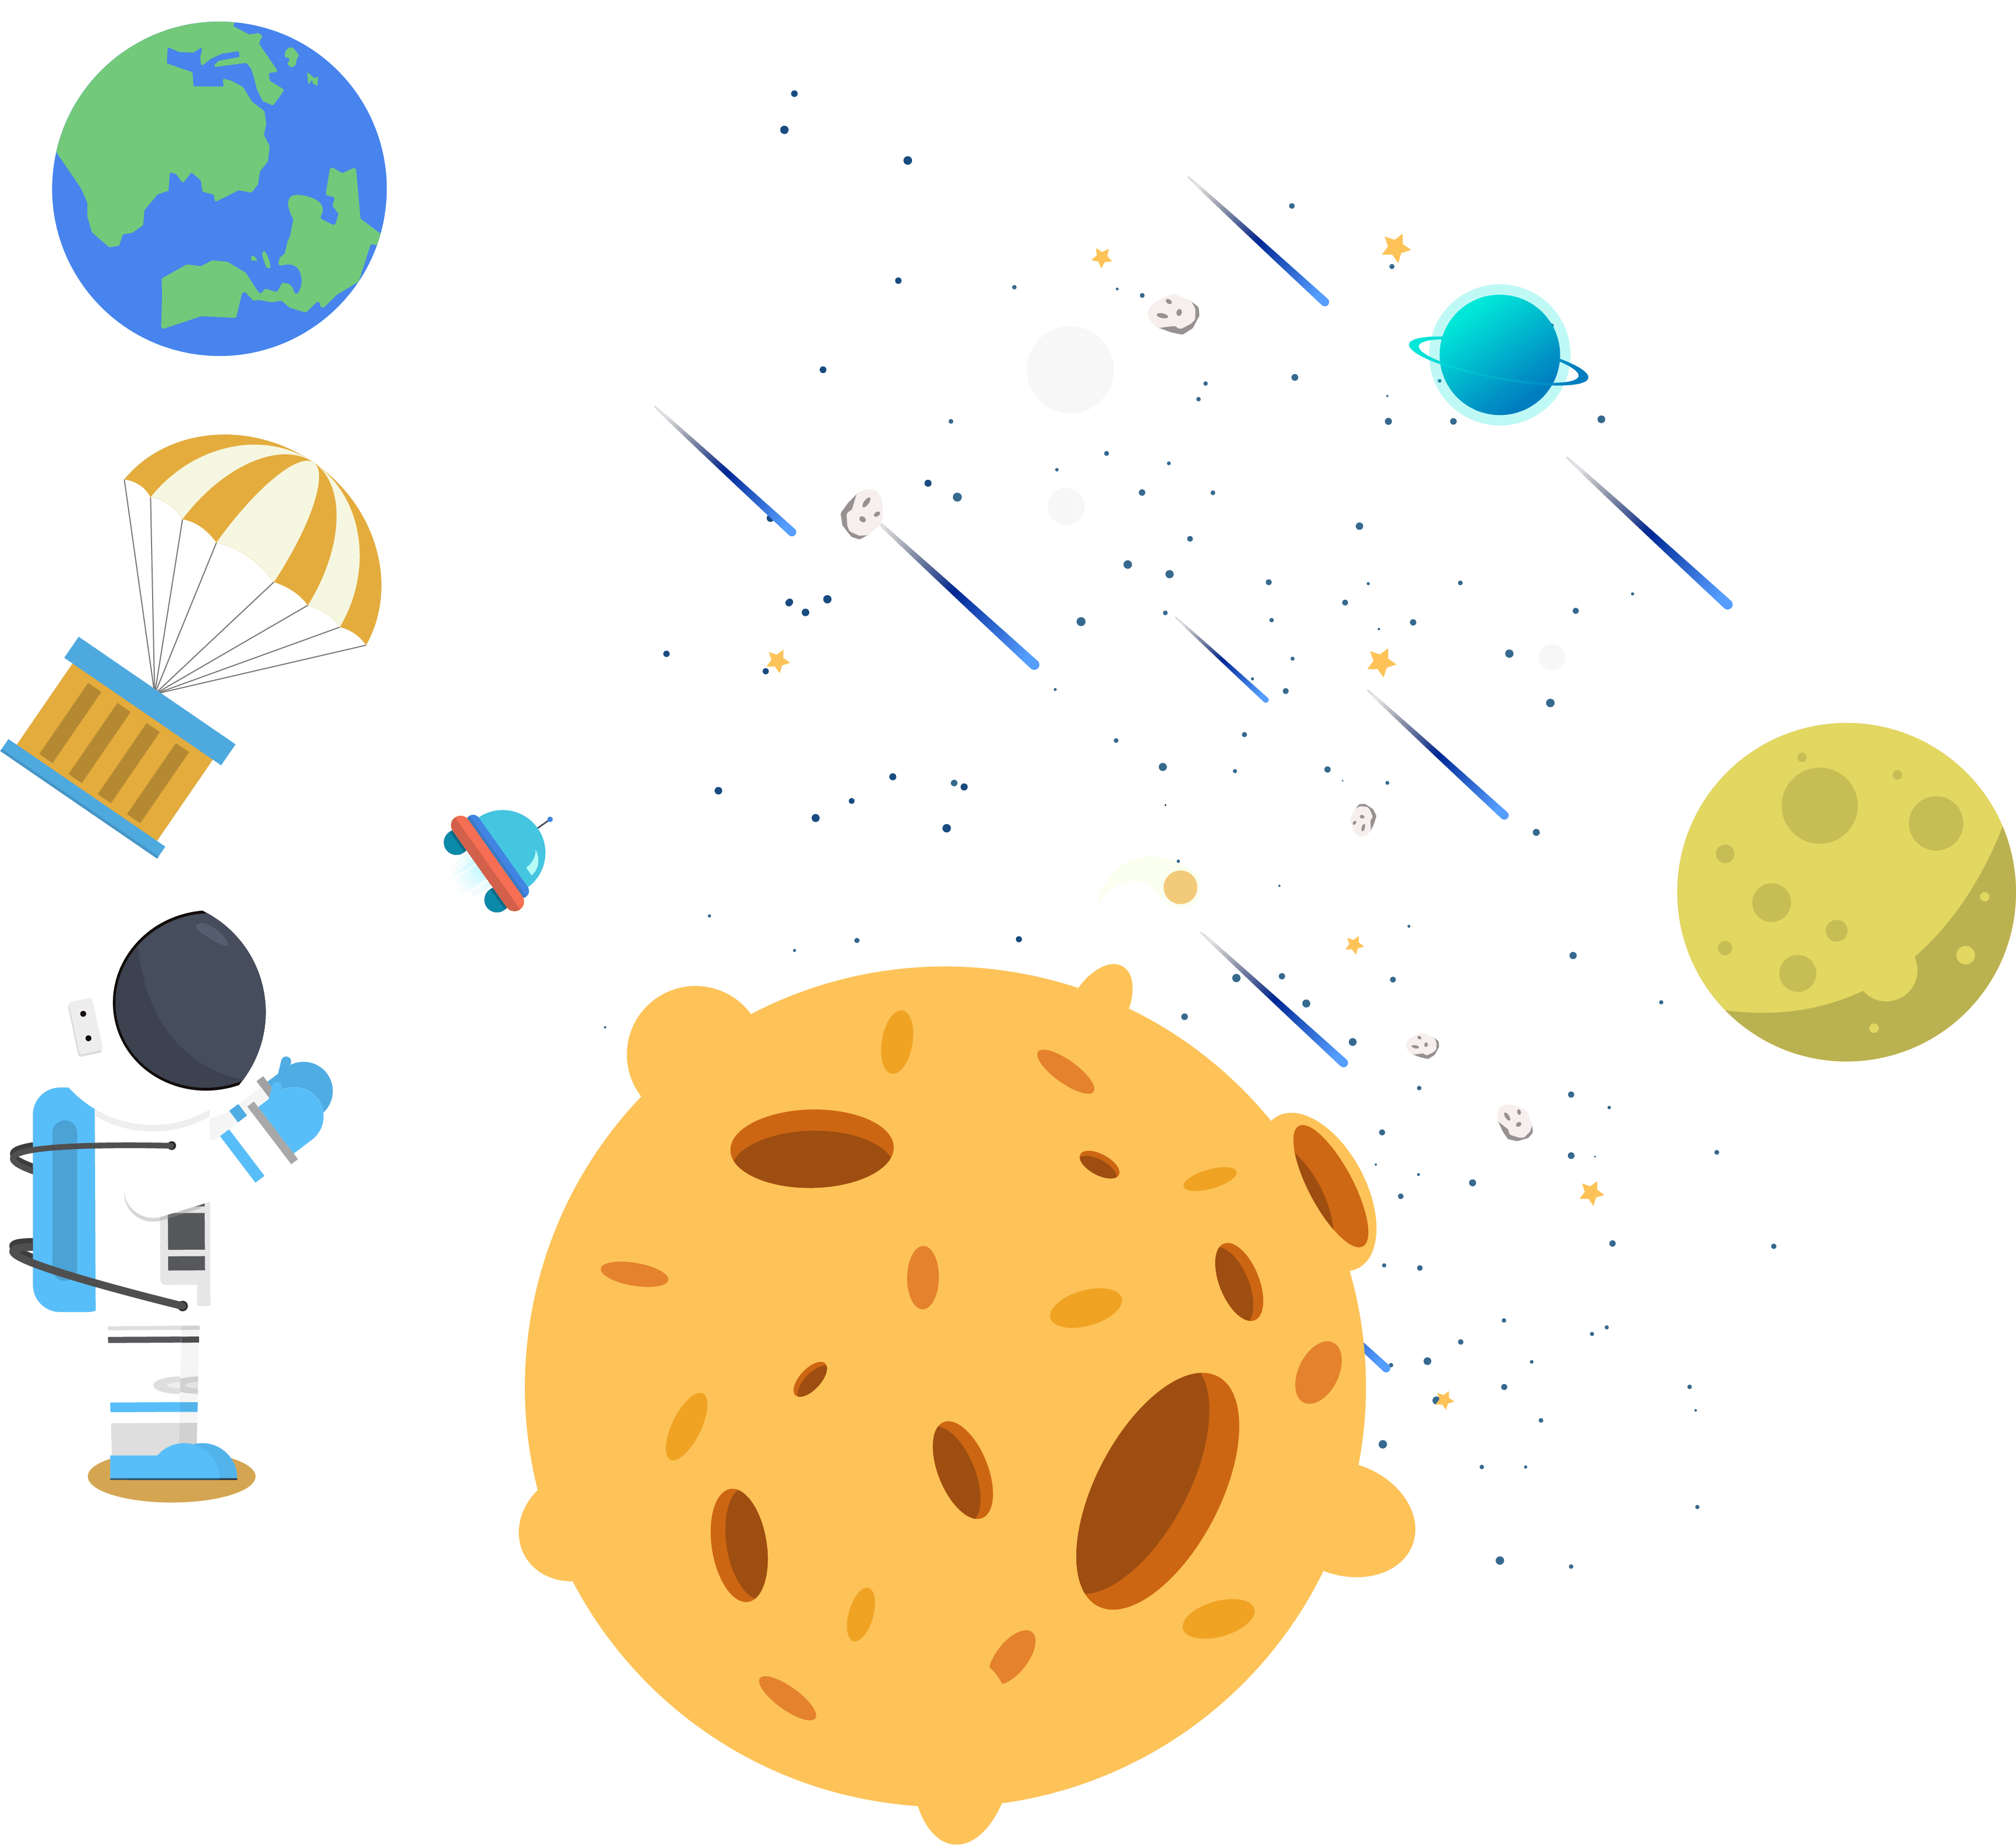
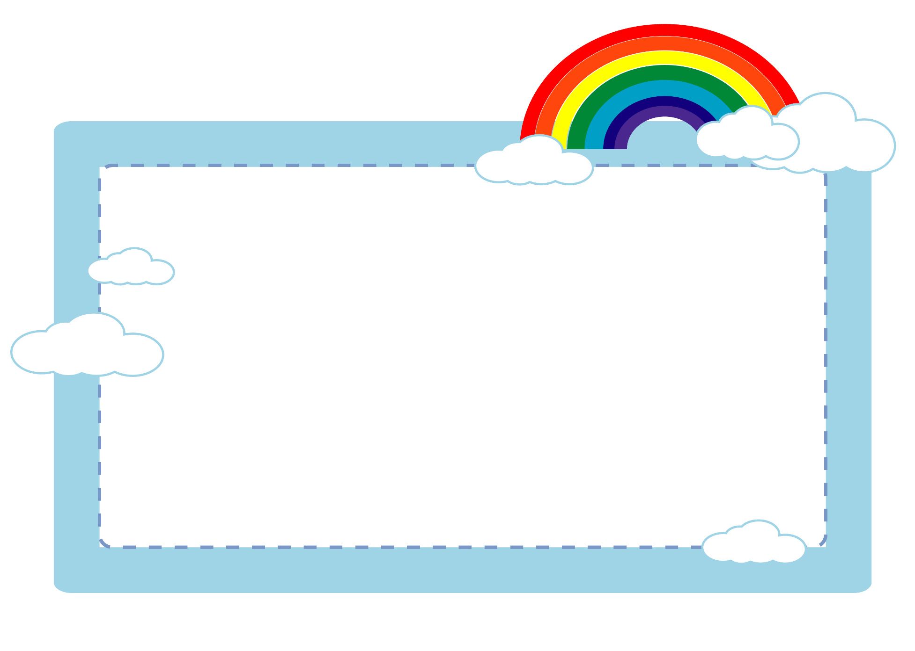

- Ôn tập kiến thức đã học.
- Hoàn thành bài tập trong SBT.
- Đọc và chuẩn bị trước bài Luyện tập.

Slide 28

